Slide 1
Презентация на тему: «Где обитают живые организмы»
Подготовила Каштанова Елена Алексеевна, учитель начальных классов МОУ « СОУ № 34 с УИП» г. Саратова

Slide 2
Правила работы в группе
Работать сообща.
Уметь выслушать друг друга.
Слушать других не перебивая, внимательно .
Уметь распределять обязанности между собой, чётко знать долю работы каждого.
Уметь договариваться, помогать друг другу.

Slide 3
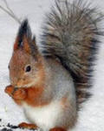
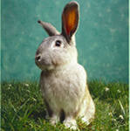
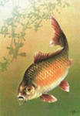
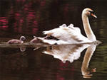
ЖИВЫЕ ОРГАНИЗМЫ
растут
дышат
питаются
размножаются
умирают

Slide 4
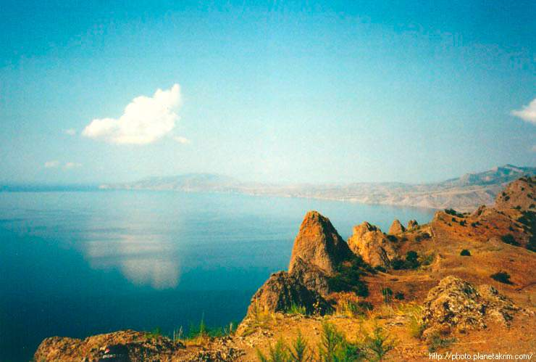
ГДЕ ОБИТАЮТ ЖИВЫЕ ОРГАНИЗМЫ ?
атмосфера
гидросфера
литосфера

Slide 5
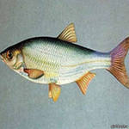
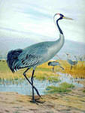
Живая оболочка-БИОСФЕРА
атмосфера
литосфера
гидросфера

Slide 6
Спасибо за урок, все молодцы!

Slide 7
Интернет ресурсы:
www.zooclub.ru
www.ONN.SU
www.gazeta.aif.ru
www.classmag.ru

